Slide 1


Introducción a R
Para RRHH

Slide 2
¿Por qué un curso de R?
Tanto R como Python son dos lenguajes muy utilizados en Ciencia de Datos.
Yo elegí R porque la sintaxis del código es un poco más simple, y por otro lado hay una comunidad de soporte y de enseñanza muy solidario y con mucho contenido en español.
En definitiva, lo importante es aprender a pensar como estructurar un análisis y si logramos eso después lo podemos hacer en cualquier lenguaje.

Slide 3






La Comunidad de R
R cuenta con una gran red de soporte y especialmente en Latinoamérica es muy fuerte. Hay RUG (R Users Groups) generales y toda una red de R-Ladies específico para mujeres y minorías sexuales para promover la equidad y oportunidades de carrera.
Explorar todos los RUG https://benubah.github.io/r-community-explorer/rladies.html

Slide 4
El Club de R para RRHH
El objetivo principal del Club es desarrollar una comunidad de aprendizaje de programación enfocado en RRHH.
Mes a mes iremos repasando libros y paquetes explorando el potencial de R, incrementando la complejidad de lo que podemos hacer.
Una vez por mes, un especialista en R realizará una clase, explicándonos algo específico con lo que trabaja.

Slide 5

Mitos sobre programación

Slide 6
¿Qué necesitamos de vos?
Lo único que vamos a necesitar de vos es:
Predisposición
Constancia
Curiosidad
Al principio esto es frustrante, tedioso, las cosas no salen, y al principio puede que pienses “esto es más fácil en Excel” y va a ser así. Pero con el tiempo vas a poder hacer cosas más complejas y que van a ser más útiles para nuestro día a día.

Slide 7
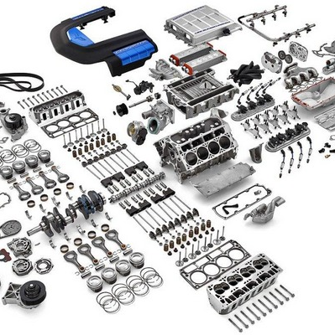
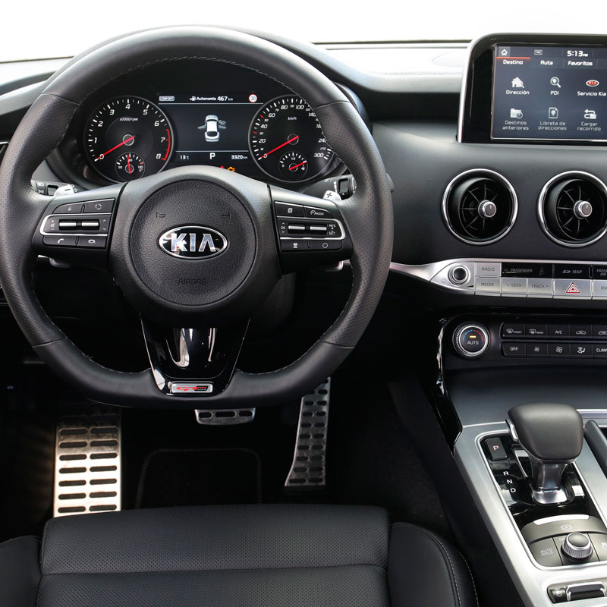
¿Qué necesito para empezar?
R (El motor)
RStudio (la cabina)

Slide 8
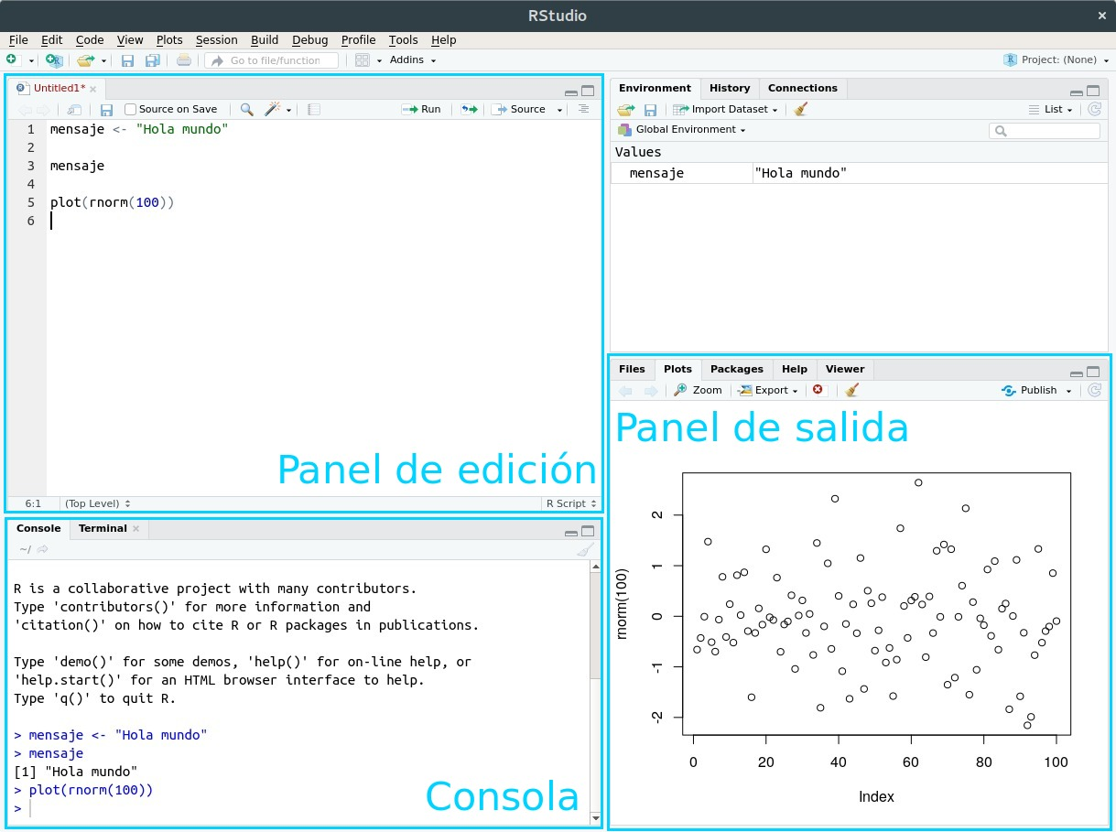
Conceptos básicos de RStudio
RStudio es en dónde nos va a ser más sencillo aprender a programar, y nos permite después copiar y pegar todo lo que hagamos en otros programas, por ejemplo Word o PowerPoint

Slide 9
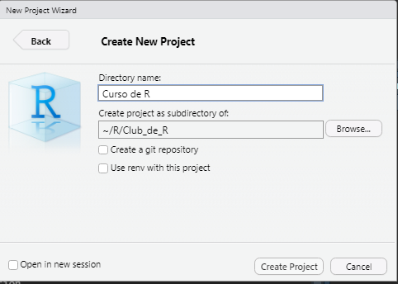
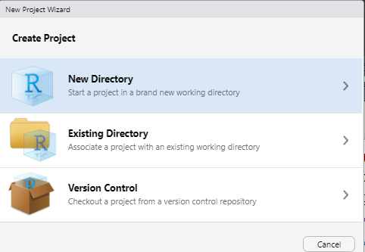

Slide 10
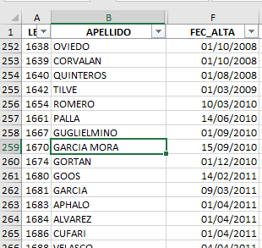
Conceptos básicos de R
Variable
(columna)
Observaciones
(filas)

Slide 11
Operadores matemáticos
Suma: +
Resta: −
Cociente: /
Multiplicación: *

Slide 12
Operadores
Los operadores lógicos son usados para describir relaciones, expresadas como verdadero (TRUE) o falso (FALSE).
Mayor: >
Mayor o igual: >=
Menor: <
Menor o igual: <=
Igual: ==
Distinto: !=

Slide 13
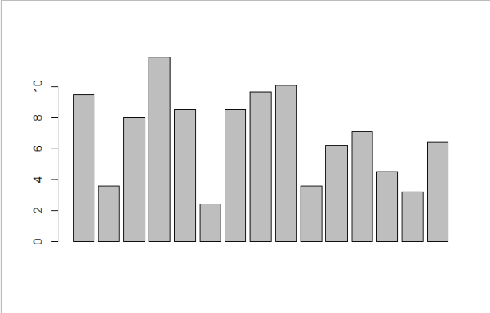
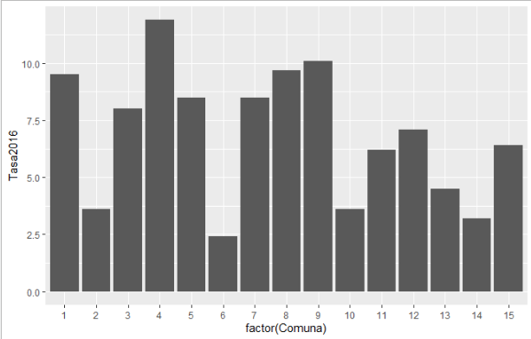
Conceptos básicos de R - Paquetes
Los paquetes son “programitas” que desarrolladores ponen a disposición y que hacen cosas específicas.
Uno de los paquetes más conocidos es por ejemplo “ggplot2” que permite diseñar gráficos por capas y tener más control de los formatos.
Gráfico en R Base
Gráfico con ggplot2

Slide 14
Conceptos básicos de R - Paquetes
Los paquetes se instalan una única vez, y hay tres formas de hacerlo:
Desde el panel de edición
install.packages("tidyverse")

Slide 15
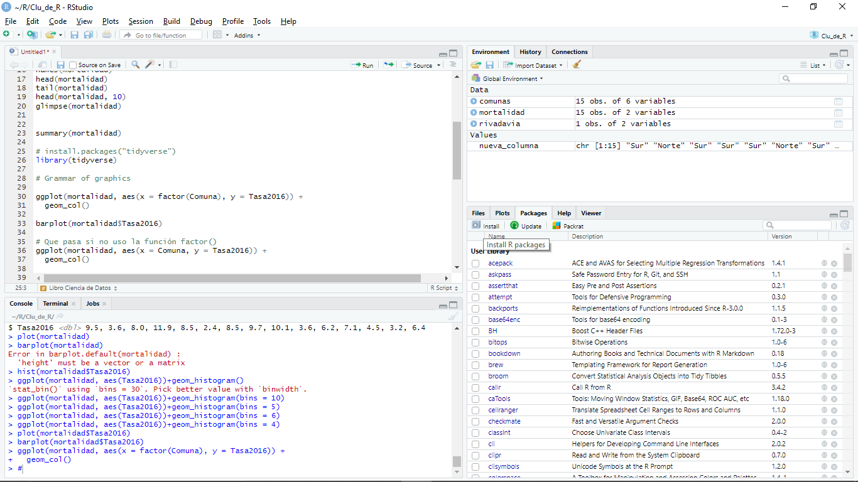
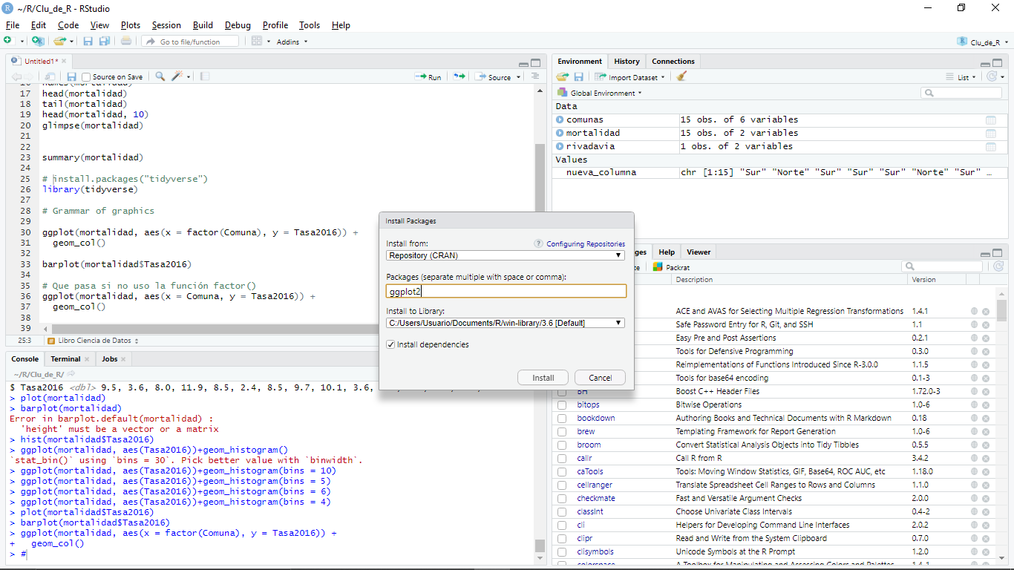
Conceptos básicos de R - Paquetes
Los paquetes se instalan una única vez, y hay tres formas de hacerlo:
2. Desde el panel de salida
luego

Slide 16
Conceptos básicos de R - Paquetes
Los paquetes se instalan una única vez, y hay tres formas de hacerlo:
3. Desde el repositorio del desarrollador escribiendo en el panel de edición
devtools::install_github("r-lib/gargle")
Esto instala el paquete “gargle”

Slide 17
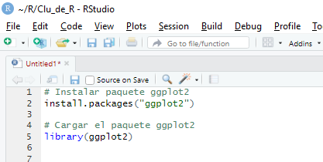
Conceptos básicos de R - Paquetes
Cuando el paquete está instalado hay que “cargar” el paquete de la siguiente manera:
library(ggplot2)
Fíjense que para instalar el paquete su nombre va en comillas, pero cuando lo cargamos no hacen falta.

Slide 18
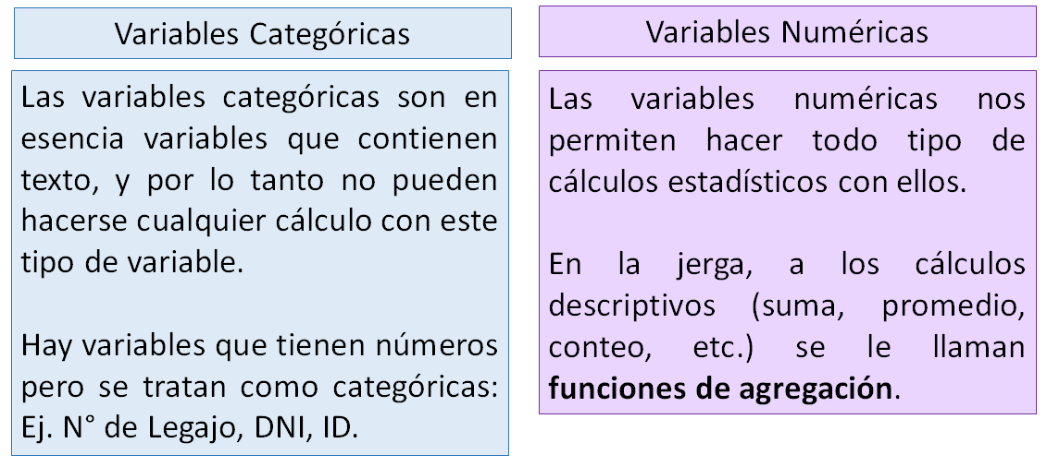
Tipos de Variables en R

Slide 19
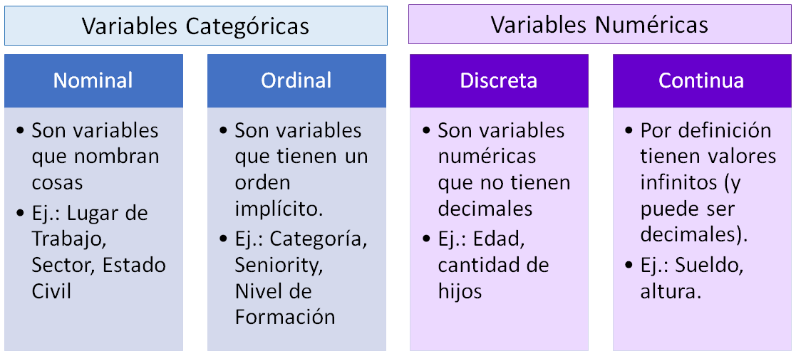
Tipos de Variables en R

Slide 20
Tipos de Variables en R
Nominales: Se las suele denominar character y se simboliza chr
Ordinales: Se las suele denominar factor y se las simboliza fct
Numéricas: Lo más usual es llamarlas integer, y se simboliza int. Aunque es habitual que se las simbolice como dbl dependiendo del paquete por double precision floating point, o si son números enteros o decimales.
El tiempo tiene un tratamiento especial que veremos más adelante.

Slide 21
Tipos de Variables en R
¿Cómo ver qué tipo de variables tengo? Una opción es con la función glimpse del paquete tidyverse.
library(tidyverse)
glimpse(comunas)
Observations: 15
Variables: 5
$ barrios <fct> CONSTITUCION - MONSERRAT - PUERTO MADERO - RETIRO - SAN NICOLAS
$ perimetro <dbl> 35572.65, 21246.61, 10486.26, 36277.44, 12323.47, 10990.96, 17972.26,
$ area <dbl> 17802807, 6140873, 6385991, 21701236, 6660526, 6851029, 12422901,
$ comunas <fct> 1, 2, 3, 4, 5, 6, 7, 8, 9, 10, 11, 12, 13, 14, 15
$ ubicacion <chr> "Sur", "Norte", "Sur", "Sur", "Sur", "Norte", "Sur", "Sur", "Sur",

Slide 22
Link útiles
Descargar R: https://cran.r-project.org/
Descargar RStudio: https://rstudio.com/products/rstudio/download/#download
Libros
R para Ciencia de Datos: https://es.r4ds.hadley.nz/
Ciencia de Datos para Gente Sociable: https://bitsandbricks.github.io/ciencia_de_datos_gente_sociable/
Videos Introductorios
Introducción al Curso: https://youtu.be/U5kHsLIwUFM
Introducción a RStudio: https://youtu.be/kizD0rMipsg
Conceptos básicos de R: https://youtu.be/N8Ubj0iQsic

